Slide 1

PREDSTAVITEV SEMINARSKE NALOGE
INFORMATIKA

Slide 2
PRIMERI GOVORNIKOV
MARTIN LUTHER KING – “I have a dream”
http://www.youtube.com/watch?v=Wxc6iqRC-n8
Barack Obama – “Incredible Speech!”
http://www.youtube.com/watch?NR=1&v=PoTjr24uaK8
Steve Jobs – Apple
http://www.youtube.com/watch?v=kN0SVBCJqLs

Slide 3
PRIPRAVA NA NASTOP
Cilji:
  Samozavestna predstavitev teme, snovi
  Dobro poznavanje vsebine!
  Razumevanje snovi
  Ocena
Smiselen povzetek seminarske naloge.
V poslušalcih vzbudi zanimanje za temo.
Začni z zgodbo ali zanimivimi dejstvi.
Osredotoči se na stvari, ki so pomembne

Slide 4
Priprava prosojnic
Prosojnice so pomoč pri razlagi.
Naloga prosojnic: olajšanje prenosa informacij.
Sporočila govornika podkrepljeni s slikami, preglednicami in poudarki, ki si jih poslušalci lažje zapomnijo.
KOLIČINA je manj pomembna od KVALITETE.

Slide 5
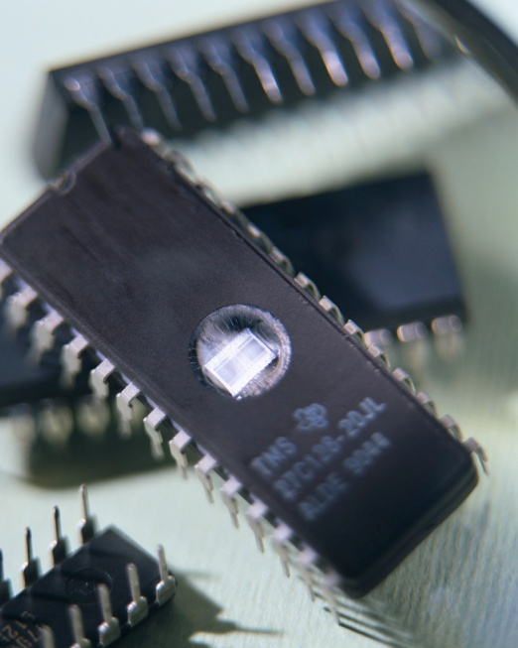
Prosojnice
Izgled: “manj je več”.
Besedilo: jasno in dovolj veliko.
Ni veznega teksta: samo oporne točke.
Ena prosojnica – ena ideja.
Slike povedo več kot besedilo.
Video posnetek (kratek/le insert).
Govori glasno, počasi in razločno.

Slide 6
Vaja pred nastopom
Za uspeh je potrebna vaja – zvadi svoj nastop
Oporne točke (letnica, statistika)

Slide 7
Izvedba nastopa
Tehnične zadeve
Pošlji po pošti/ zunanji disk, pred uro se pripravi (shrani kot .ppt in ne .pptx)
Prihod - nasmejan
Pred tablo pridi odločno in samozavestno
Za nastop si vzemi čas preden začneš
Govori počasi

Slide 8
Nasvet za učinkovito govorništvo
TIŠINA IN PREMORI - govori počasi in delaj čim več premorov
GOVORI GLASNO IN RAZLOČNO
DELAJ POUDARKE – poudari ključne besede
GOVORICA TELESA - telo in obrazna mimika
OČESNI KONTAKT – izberi si nekaj ljudi in jih poglej
NASMEH, NASMEH, NASMEH!

Slide 9

Ocenjevanje nastopov
Samostojnost, pripravljenost, angažiranost -10 točk
Načrtovan PPT v skladu z navodili– 10 točk
Pripravljenost na nastop – 10 točk
Izvedba nastopa – 10 točk
Komunikacija s sošolci – 10 točk
SKUPAJ: 50 točk – pretvorba v %

